Slide 1












Giáo viên: Phạm Thị Thanh

Slide 2


Slide 3

  Dựa vào kiến thức của bản thân và quan sát hình 1, em hãy:
  Cho biết các quốc gia ở khu vực nào tham gia sự kiện này?
  Chia sẻ hiểu biết của em về sự kiện này.
  Hình 1. Biểu trưng và linh vật của Đại hội Thể thao Đông Nam Á (SEA Games) lần thứ 31 tại Việt Nam

Slide 4



Slide 5


Slide 6


Slide 7

- Đọc thông tin và quan sát hình 2, em hãy:
+ Xác định vị trí địa lí của khu vực Đông Nam Á trên lược đồ.
+ Kể tên các quốc gia trong khu vực Đông Nam Á.
- Làm việc cá nhân với lược đồ hình 2 trong thời gian 2 phút, sau đó trao đổi với bạn.
- Chia sẻ trước lớp.

Slide 8

Video 2 phút

Slide 10
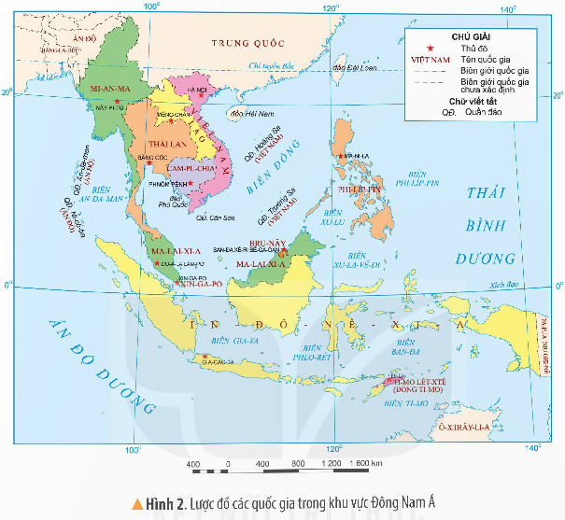
Các quốc gia trong khu vực Đông Nam Á: Việt Nam, Thái Lan, Lào, Cam-pu-chia,
Mi-an-ma, Xin-ga-po, In-đô-nê-xi-a,
Ma-lai-xi-a, Bru-nây, Phi-líp-pin, và Ti-mo Lét-xtê (Đông Ti-mo);

Slide 11

+ Khu vực Đông Nam Á nằm ở phía đông nam châu Á.
+ Tiếp giáp với Thái Bình Dương và Ấn Độ Dương.
+ Đông Nam Á có 11 quốc gia là Việt Nam, Thái Lan, Lào, Cam-pu-chia, Mi-an-ma, Xin-ga-po, In-đô-nê-xi-a, Ma-lai-xi-a, Bru-nây, Phi-líp-pin, và Ti-mo Lét-xtê (Đông Ti-mo); gồm hai bộ phận: Đông Nam Á lục địa và Đông Nam Á hải đảo.

Slide 12

Ý nghĩa của vị trí địa lí với sự phát triển kinh tế – xã hội của khu vực Đông Nam Á: Đông Nam Á là khu vực có vị trí địa lí mang tính chiến lược ở châu Á và trên thế giới. Đông Nam Á nằm trên điểm kết nối của một trong hai tuyến đường hàng hải nhộn nhịp nhất thế giới và nơi giao thoa của hai nền văn minh lớn (Trung Hoa và Ấn Độ). Tất cả đặc điểm trên tạo thuận lợi cho các quốc gia trong khu vực Đông Nam Á tiếp cận và giao lưu, hợp tác và buôn bán với những nền kinh tế phát triển trên thế giới.

Slide 13


Slide 14


Slide 15
- Đọc thông tin SGK trang 91, em hãy:
+ Nêu sự ra đời của ASEAN.
+ Kể tên các quốc gia gia nhập ASEAN từ năm 1967 cho đến nay.
- Thảo luận nhóm đôi trong thời gian 2 phút, sau đó trao đổi với bạn.
- Chia sẻ trước lớp.

Slide 16


Slide 18

+ Ngày 8/8/1967 tại Băng Cốc (Thái Lan), 5 nước: Thái Lan, In-đô-nê-xi-a, Ma-lai-xi-a, Phi-líp-pin và Xin-ga-po đã kí tuyên bố về việc thành lập “Hiệp hội các quốc gia Đông Nam Á”, viết tắt là ASEAN.
+ Mục tiêu chung của ASEAN là đoàn kết và hợp tác để giữ gìn hòa bình, an ninh, ổn định khu vực và cùng nhau phát triển kinh tế xã hội.
+ Sau năm 1967, ASEAN lần lượt kết nạp thêm các quốc gia: Bru-nây, Việt Nam, Lào, Mi-an-ma và Cam-pu-chia.
+ Tính đến năm 2022, đã có 10 quốc gia trong khu vực Đông Nam Á là thành viên của ASEAN.

Slide 19


Cờ ASEAN có bốn màu sắc chủ đạo, mang ý nghĩa khác nhau. Màu xanh tượng trưng cho hòa bình và sự ổn định. Màu đỏ thể hiện sự năng động và lòng can đảm. Màu trắng biểu tượng cho
cho sự tinh khiết. Màu vàng tượng trưng cho sự thịnh vượng. Vòng tròn màu đỏ viền trăng thể hiện sự thống nhất của cộng đồng ASEAN. Hình ảnh bó lúa tượng trưng cho ước mơ về một ASEAN gắn bó trong tình hữu nghị và đoàn kết. Lá cờ đại diện cho một ASEAN năng động, thống nhất, hòa bình và ổn định.

Slide 20


Tháng 11 – 2022, tại Hội nghị cấp cao ASEAN lần thứ 40, 41 ở Cam-pu-chia, tuyên bố về việc Ti-mo Lét-xtê xin gia nhập ASEAN được thông qua. Theo đó, ASEAN nhất trí về
nguyên tắc việc kết nạp Ti-mo Lét-xtê là thành viên thứ 11; trao quy chế quan sát viên và cho phép nước này tham gia tất cả các hội nghị của ASEAN.

Slide 21


Slide 22

Notes:
https://www.youtube.com/watch?v=tv8kFBAclro

Slide 23


